Slide 1
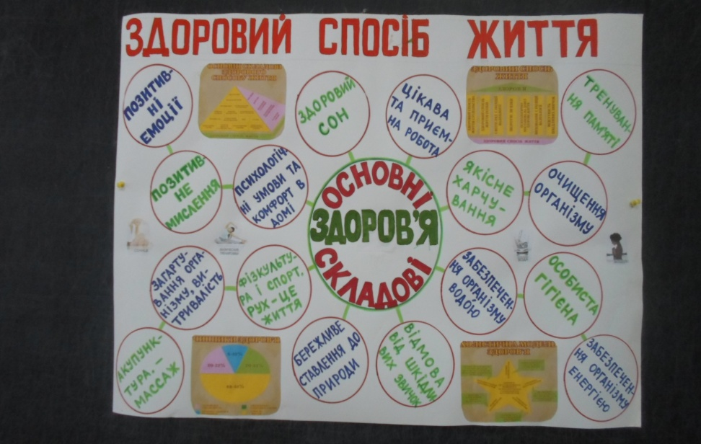
К З НВО № 32, Шкільна бібліотека
Бібліоподорож
“Здоровий спосіб життя”
(для учнів 7 – А класу)

Slide 2
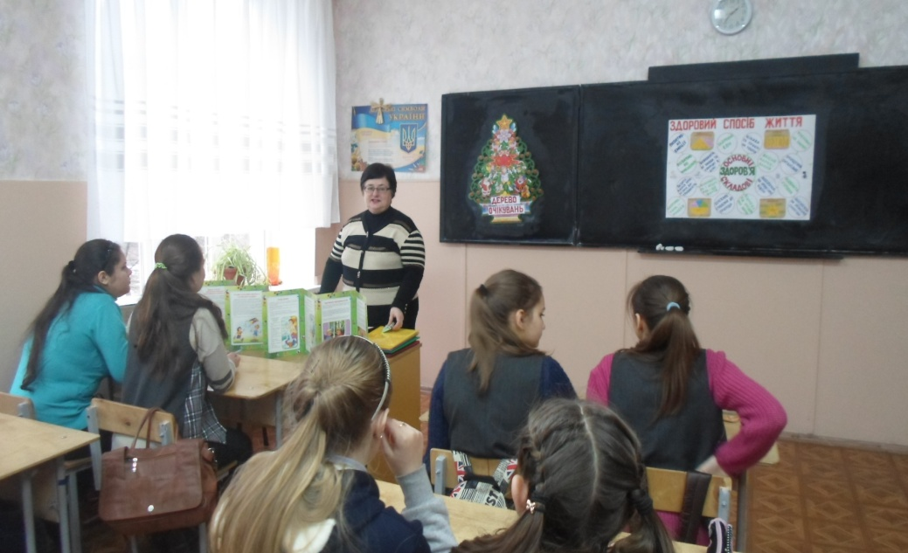
Бібліоподорож “Здоровий спосіб життя”
Мета Заходу: Розповісти учням про основні компоненти Здорового способу життя і на практиці показати, як можна подолати депресії, стреси і покращити своє здоров`я.
Що таке «Здоровий спосіб життя», із яких компонентів він складається, як на людину впливають стреси, негативні явища, що потрібно робити, щоб покращити своє здоров`я, цікаві факти про здоров`я…- ці та інші питання з`ясовували учні 7 – А класу разом з бібліотекарем школи Бабенко А.Л. та вчителями – Смоляк Л.М. та Заніздрою І.В.. Захід проведено 20 січня 2015 року. Це - Бібліоподорож, яка включає відвідування різних «Станцій Здоров`я»: «Станцію позитивного мислення», «Станцію здорового сну», «Станцію здорового харчування», «Станцію фізичних вправ, акупунктури», «Станцію відпочинку у лісі» та інші.

Slide 3
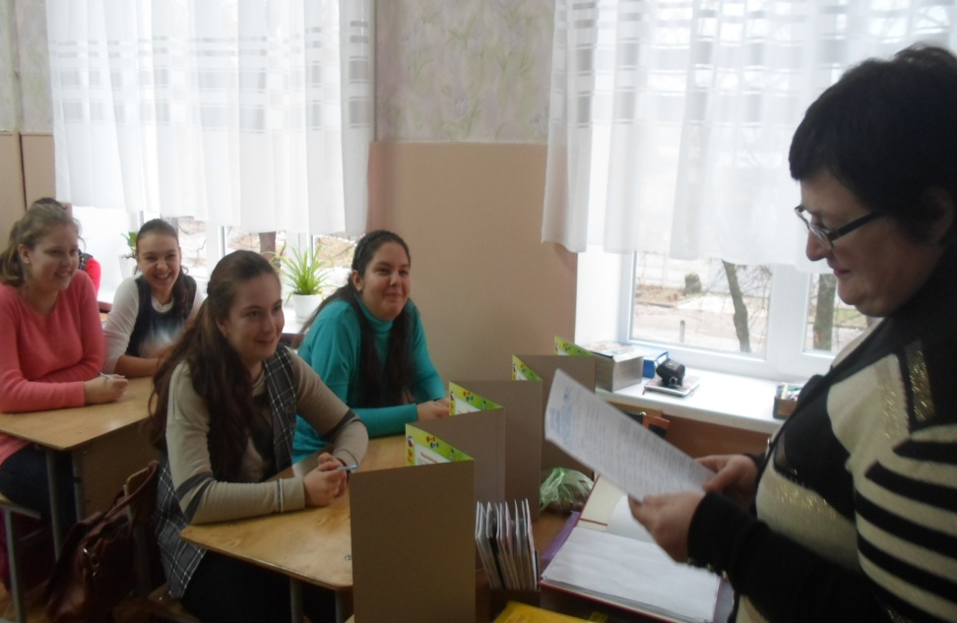
Бібліоподорож “Здоровий спосіб життя”
Бібліотекар Бабенко А.Л. розповіла дітям про основні складові Здорового способу життя, провела Огляд літератури, присвяченої темі Бібліоподорожі. Учні ознайомилися з матеріалами картотеки “Здоровий спосіб життя: Довідкове бюро”.
Було використано новітні методики в проведенні заходу: Міні – дискусія, Робота в парах, знайомство з «Деревом очікування» та «Квіткою Здоров`я», тренінги: «Скажи комплимент», «Побажай Здоров`я», «Уяви себе квіткою, твариною, казковим персонажем…»

Slide 4
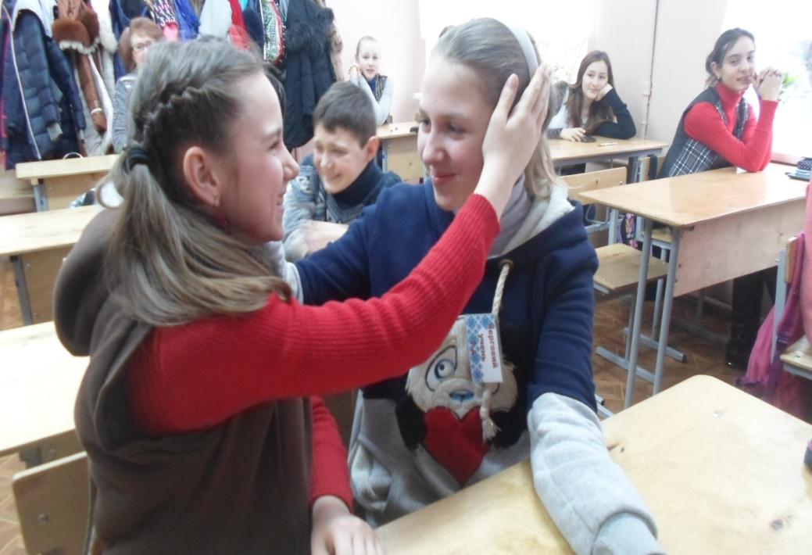
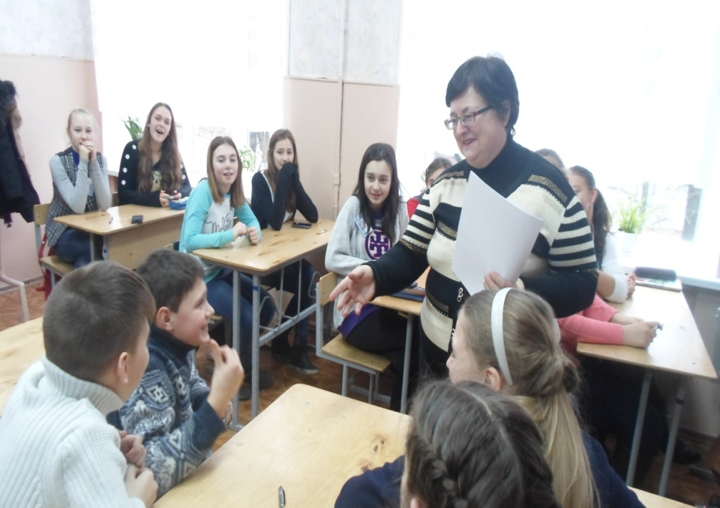
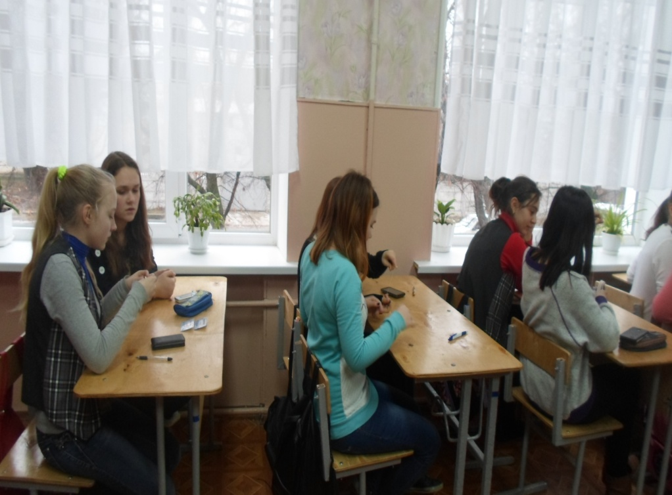

Slide 5
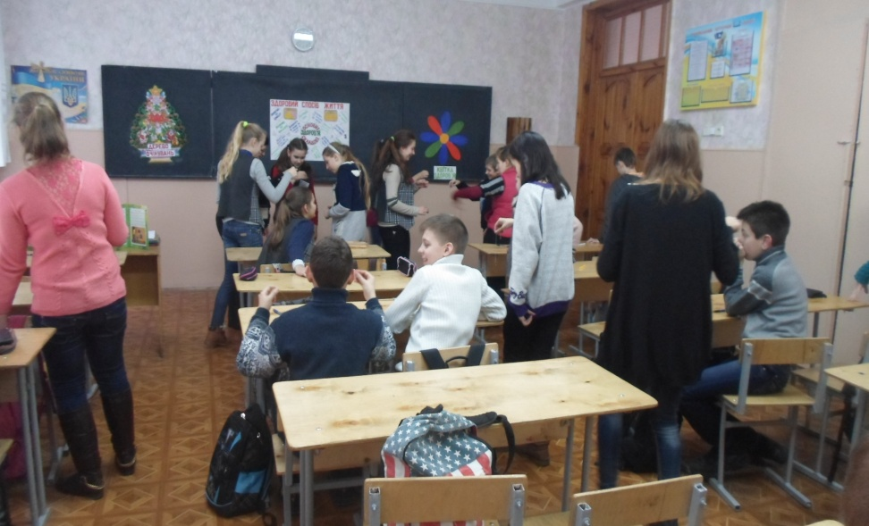
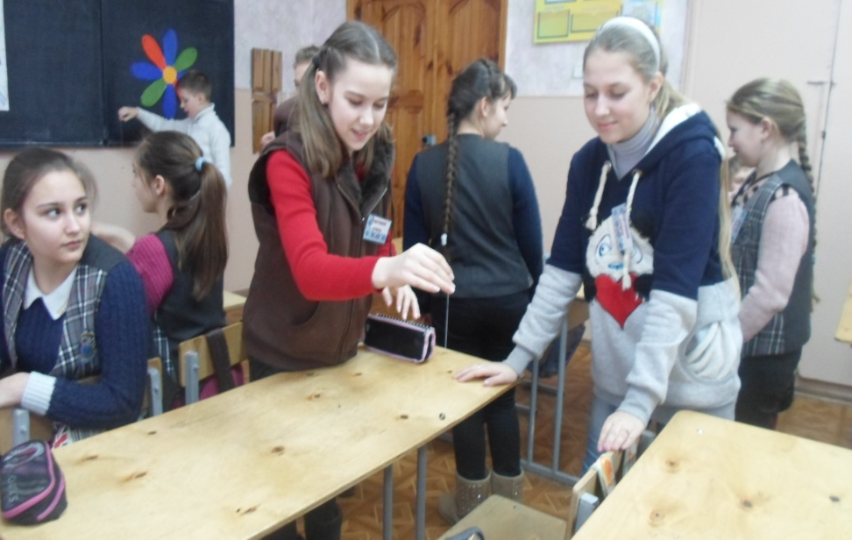
Бібліоподорож “Здоровий спосіб життя”
На “Станції позитивного мислення” з учнями було проведено тренінги, які сприяють подоланню стресів, покращенню настрою. На “Станції Здорового сну” діти разом з бібліотекарем знаходили негативні точки в класі за допомогою металевої гайки.

Slide 6
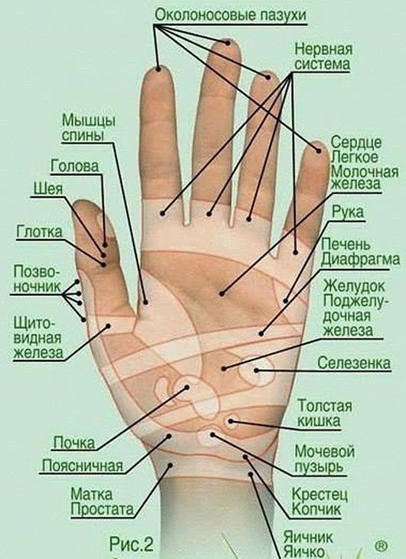
Бібліоподорож “Здоровий спосіб життя”
Було презентовано книгу Левшинова В. «12 сторон ладони». На “Станції фізкультурній” з учнями було проведено декілька цікавих вправ: гра «Світлофор», фізкультурні вправи: розтирання долоней, катання горіхів по руці, робота з кожним пальцем, вправи по акупунктурі – масаж деяких точок рук, які зв`язані з різними органами тіла. Діти із великим задоволенням робили цікаві вправи.

Slide 7
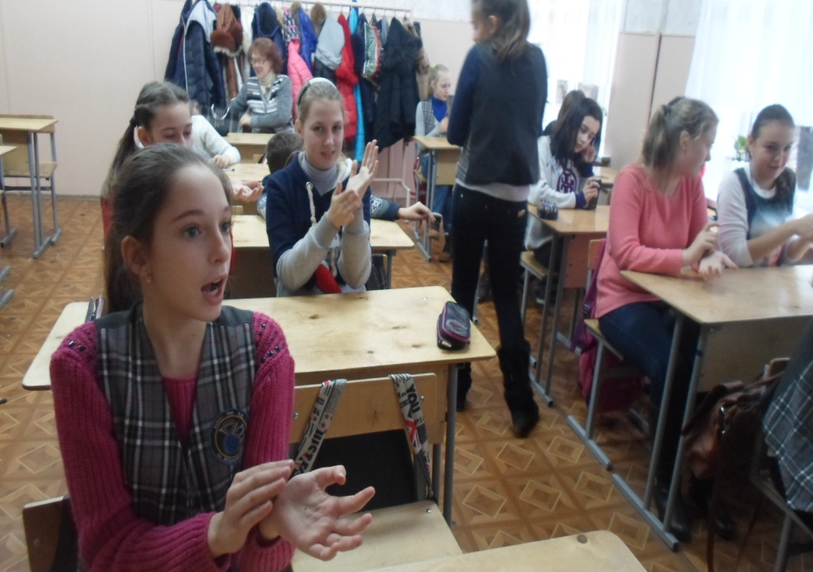
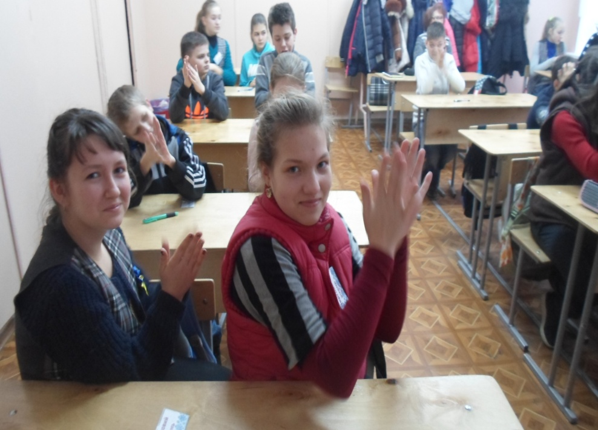

Slide 8
Бібліоподорож “Здоровий спосіб життя”
Здорове харчування – це також складова здоров`я. Важливо включати в свій раціон продукти, які мають вітамини та мікроелементи, потрібні людині.

Slide 9
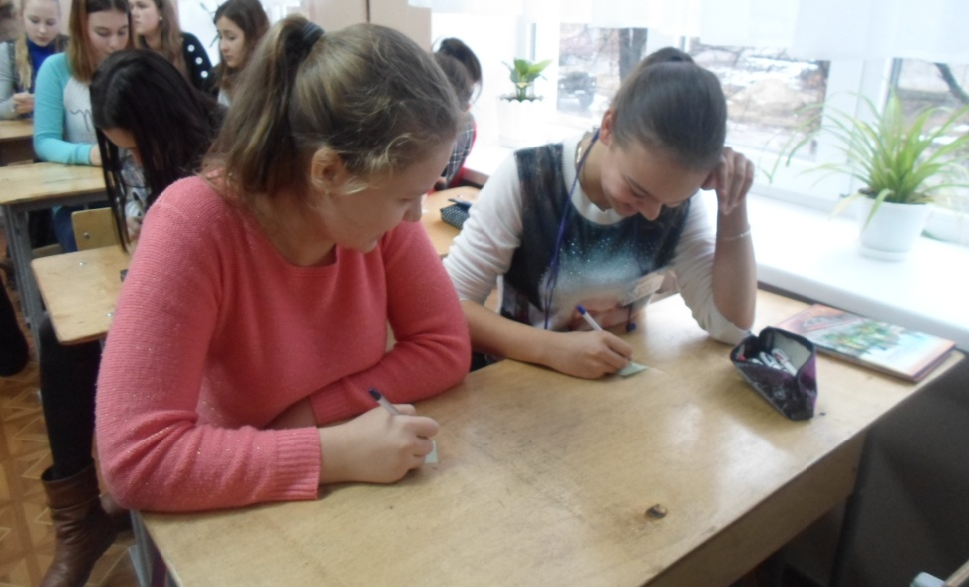
Бібліоподорож “Здоровий спосіб життя”
На “Станції відпочинку у лісі” бібліотекар розповіла про вплив дерев на Здоров`я людини: які дерева допомагають отримати позитивну енергію, а які, навпаки, відбирають енергію у людини… Гороскоп Друїдів, вікторина “Вгадай дерево” допомагають зрозуміти велику лікувальну силу дерев.
Учні писали про свої враження від проведеного заходу та прикріплювали написані листочки до “Квітки Здоров`я”.
Діти приймали активну участь у проведенні заходу, були дуже задоволені, отримали позитивні емоції.

Slide 10
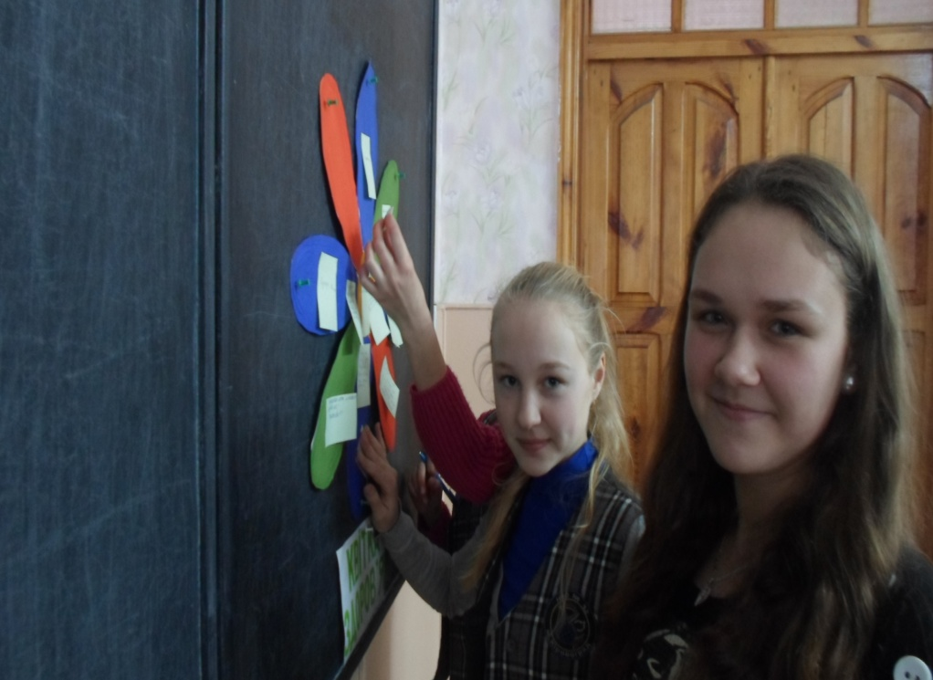
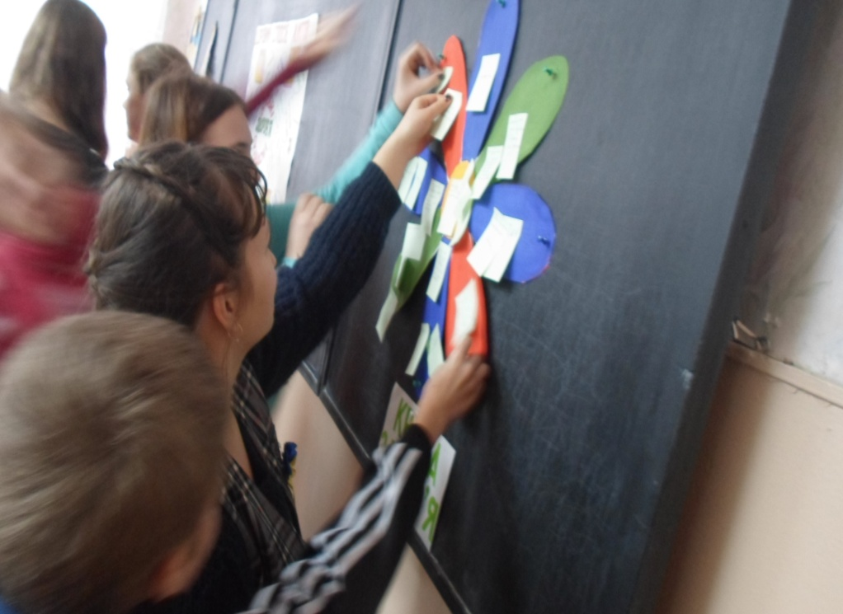

Slide 11
